Slide 1
机器学习的第一周周志
github地址：https://github.com/programforhigh/machine-learning-notes

Slide 2
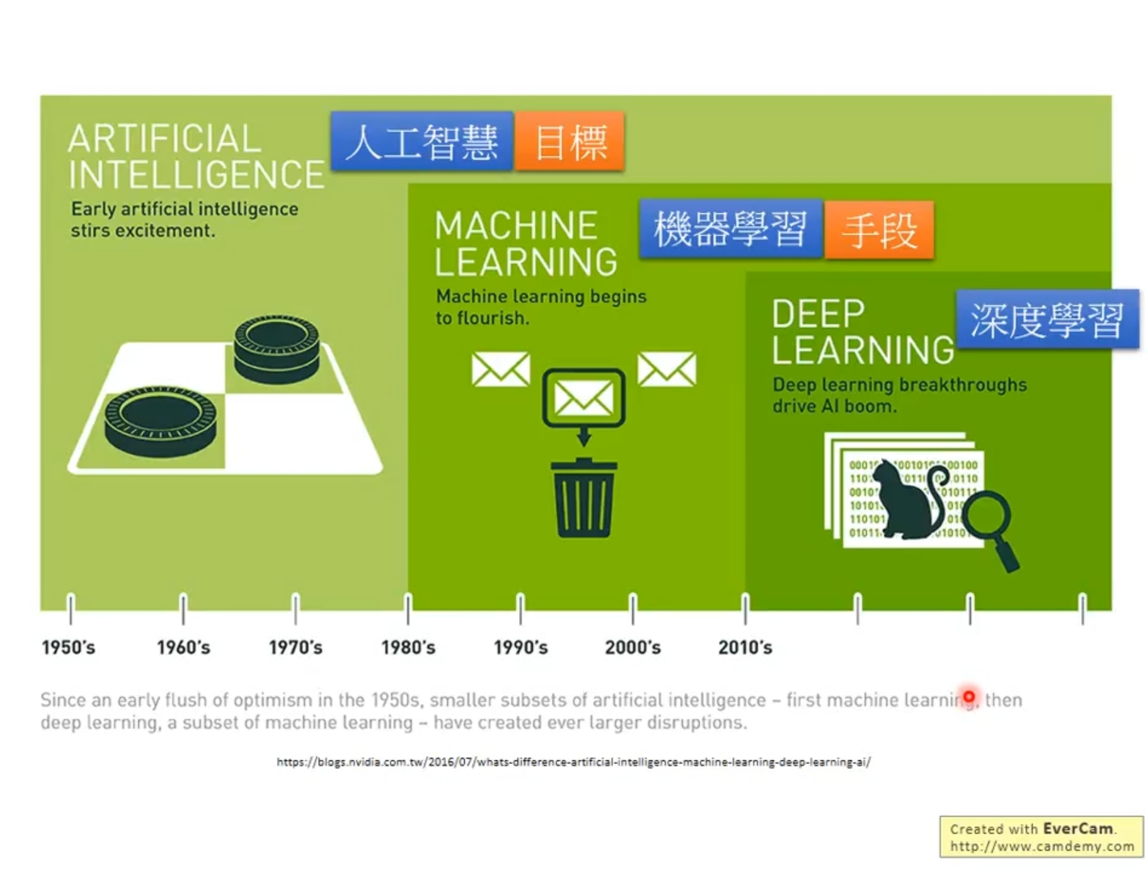
对于机器学习基本概念的理解
1.人工智能是人们努力所要到达的目的，使得机器像人一样思考决策
2.机器学习是人们要达到人工智能这个目的所采用的方法
3.深度学习是机器学习的方法里的一种，深度学习(Deep Learning)是机器学习中的一种，使得计算机模拟人类的神经元系统，从而模拟人的思维。

Slide 3
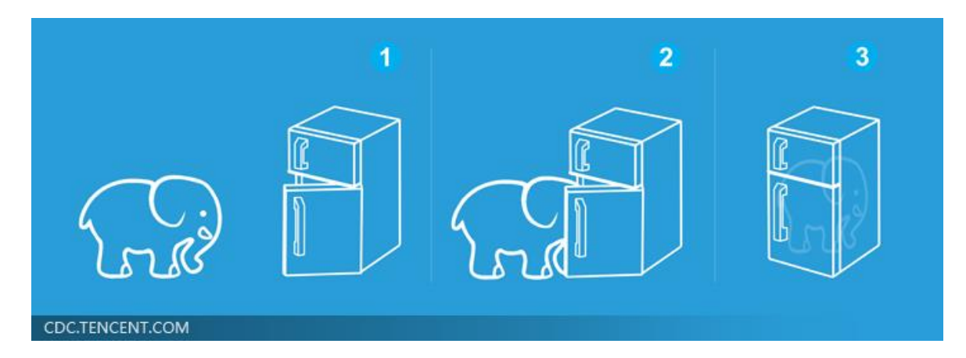
机器学习的工作大致为从以后的数据中找到合适的函数，来预测或者推断出以后的数据。
大致步骤分为以下三步
定义一系列函数 ->
定义损失函数 ->
通过损失函数找到最好的目标函数

Slide 4
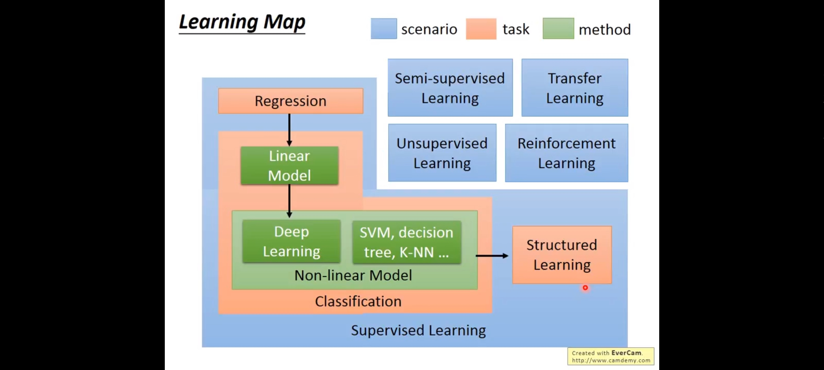
学习图

Slide 5
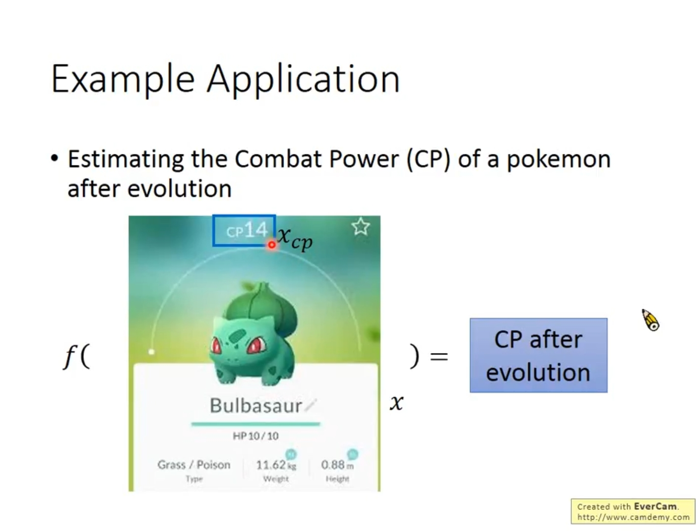
回归-案例学习
通过幼年宝可梦的相关属性预测成年宝可梦的CP值

Slide 6
确定Senario、Task和Model
Senario
首先根据已有的data来确定Senario，我们拥有宝可梦进化前后cp值的这样一笔数据，input是进化前的宝可梦(包括它的各种属性)，output是进化后的宝可梦的cp值；因此我们拥有的是有标签的数据，使用的Senario是监督学习
Task
然后根据我们想要函数的输出类型来确定任务，我们预期得到的是宝可梦进化后的cp值，是一个具体的数值，因此使用的Task是回归
Model
关于Model，选择很多，这里采用的是线性模型

Slide 7
Regression的具体过程
machine Learning的三个步骤：
定义一个model即function set
定义一个goodness of function损失函数去评估该function的好坏
找一个最好的function

Slide 8
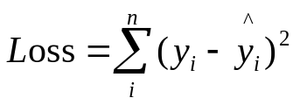
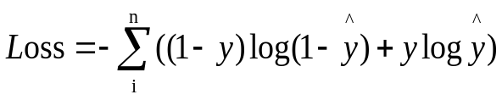
Loss 函数的种类
1.平方损失函数：
特点：常应用在回归问题里
2.交叉熵损失函数 ：
特点：常用于二分类问题和多分类问题
注：在分类问题中不采取二分类的原因是对于无法用线性模型分离的点分离效果不佳

Slide 9
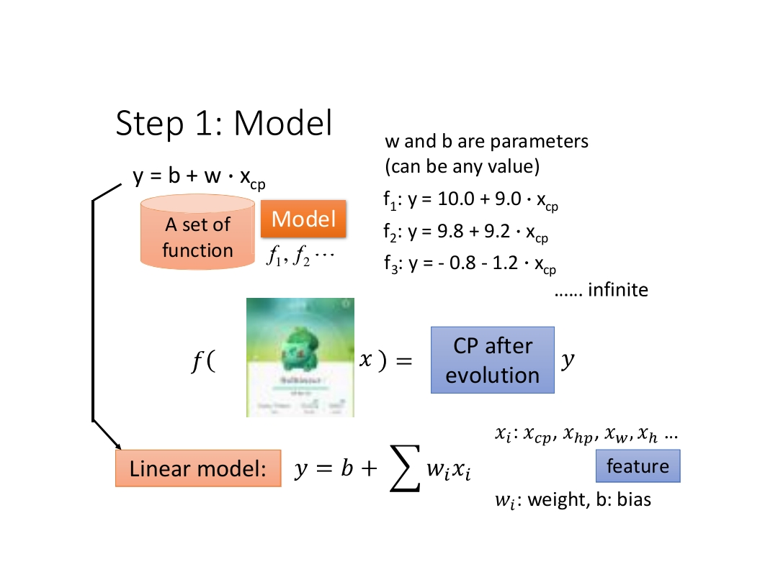

Slide 10
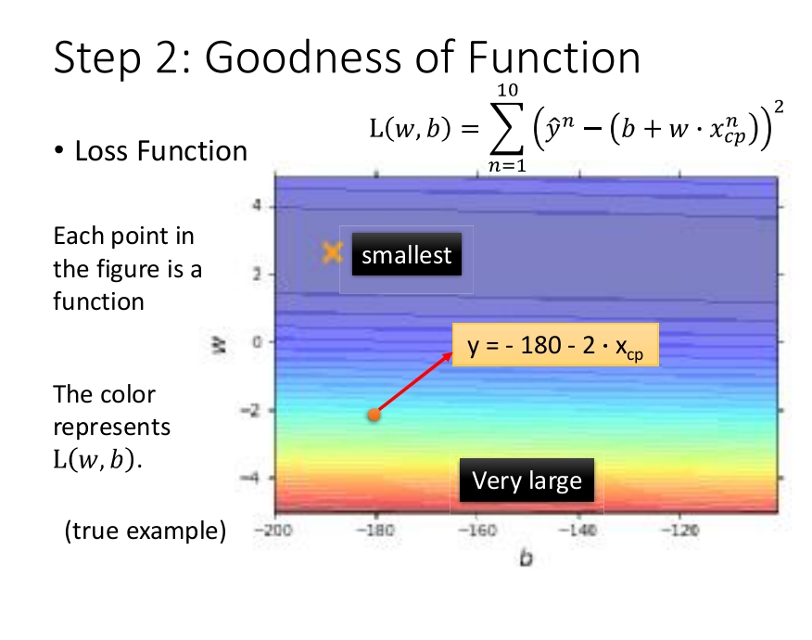

Slide 11
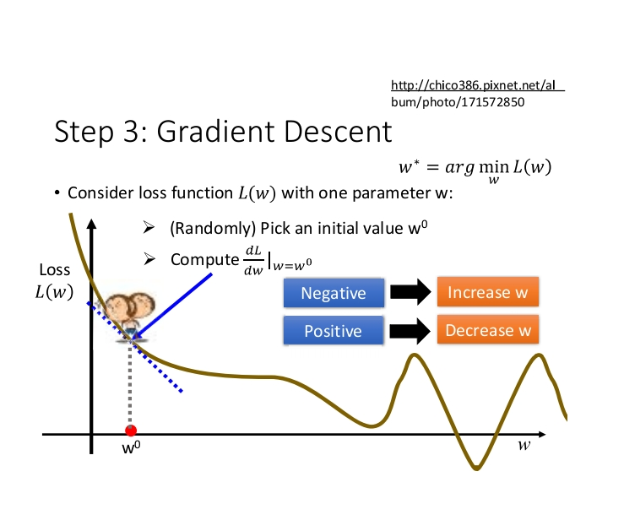

Slide 12
梯度下降
梯度下降就是用来解决这个效率问题的。
首先随机选取一个初始的点；
计算在的位置的微分，即，几何意义就是切线的斜率；
如果切线斜率是negative负的，那么就应该使w变大，即往右移动；如果切线斜率是positive正的，那么就应该使w变小，即往左移动，每一步的步长step size就是w的改变量。
w的改变量step size的大小取决于两件事
一是现在的微分值有多大，微分值越大代表现在在一个越陡峭的地方，那它要移动的距离就越大，反之就越小；
二是一个常数项，被称为learning rate，即学习率，它决定了每次踏出的step size不只取决于现在的斜率，还取决于一个事先就定好的数值，如果learning rate比较大，那每踏出一步的时候，参数w更新的幅度就比较大，反之参数更新的幅度就比较小

Slide 13
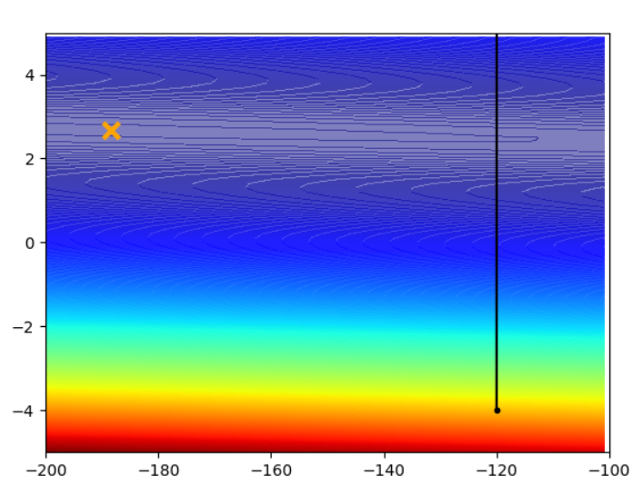
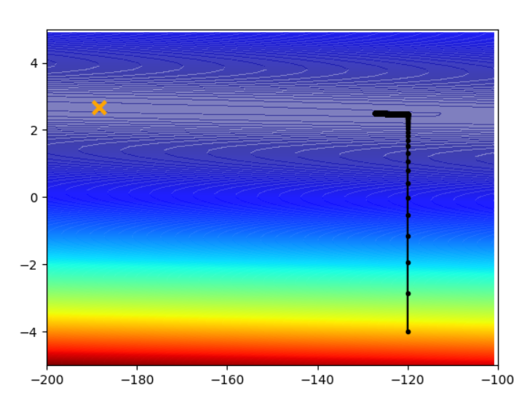
学习率的设置
学习率过大时，会产生震荡现象。
学习率太低，无法达到想要的数值。

Slide 14
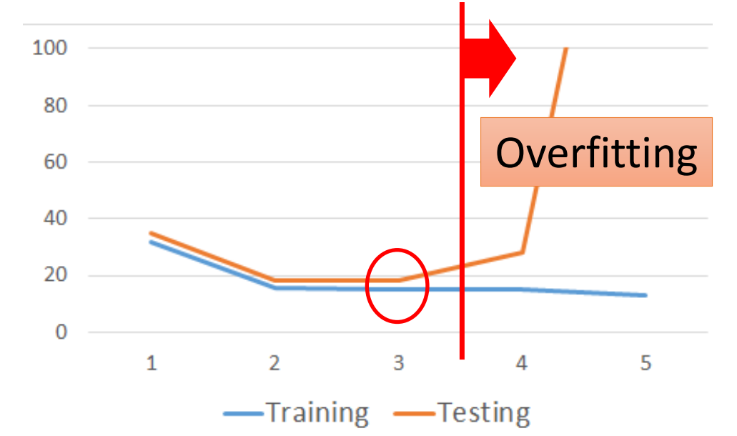
学习次数的设置
学习次数设置得太少，无法充分学习到数据得规律
学习次数设置得太大会造成过拟合，不仅仅学会了数据的规律，还学会了训练集样本的噪声，同样会造成与真实情况差距过大

Slide 15
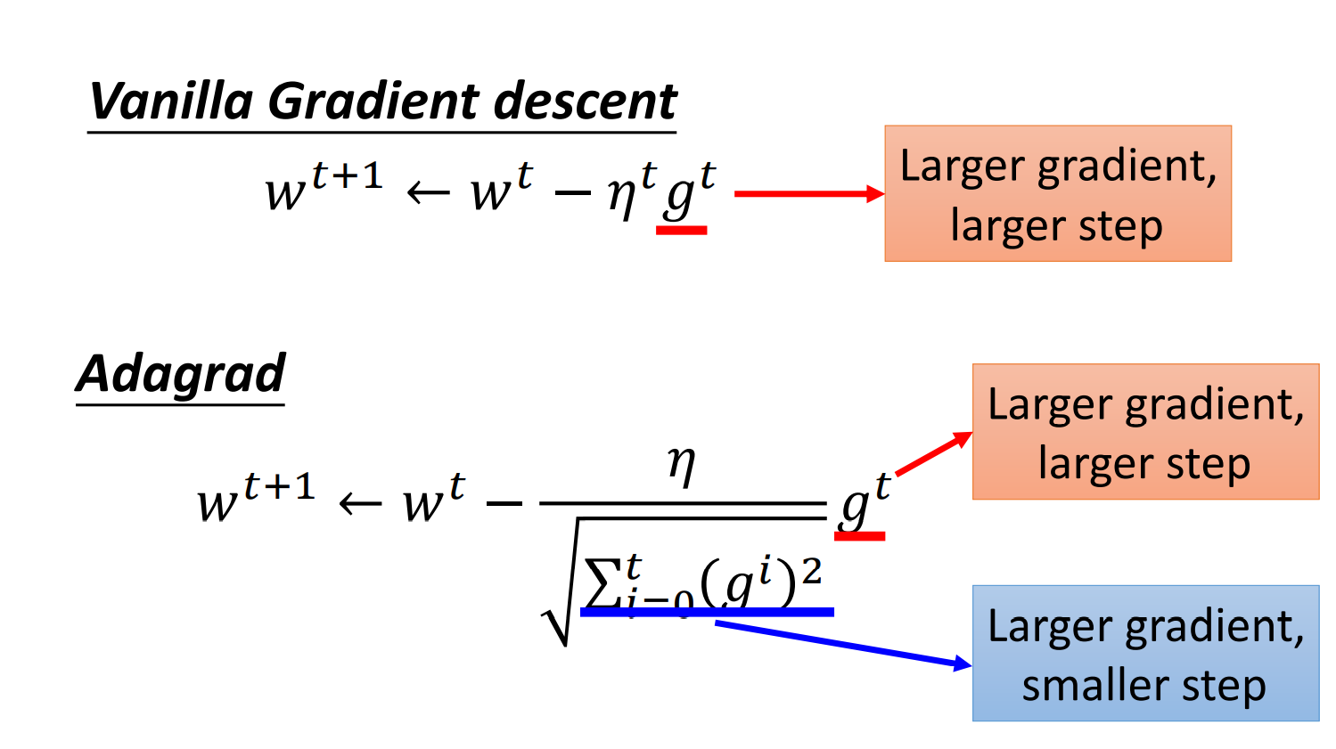
Adagrad

Slide 16
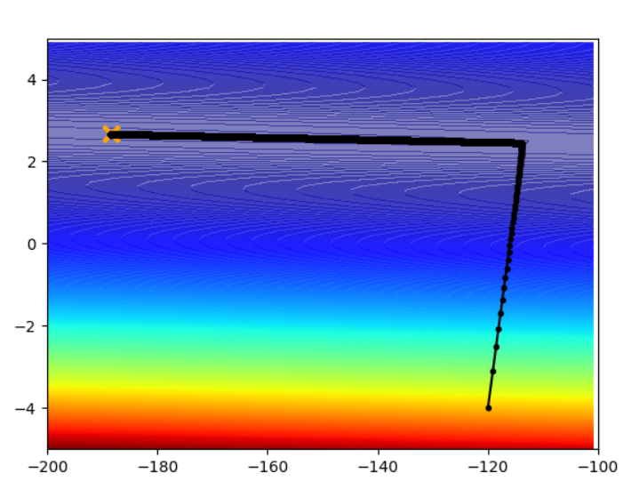
最后用Adagrad后生成的图像

Slide 17
二元分类模型
对于分类问题，不能直接采用线性模型，因为分类问题不一定是线性的，更多低要根据概率来判断新的数据样本属于哪类

Slide 18
step 1:选择模型
Logistic回归进行分类的主要思想是：根据现有数据对分类边界线建立回归公式，以此进行分类。
其实“回归”一词来源于最佳拟合，表示找到最佳拟合参数。训练分类器的做法：寻找最佳拟合参数，使用的是最优化算法梯度下降法

Slide 19
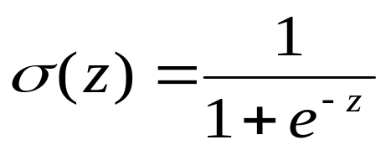
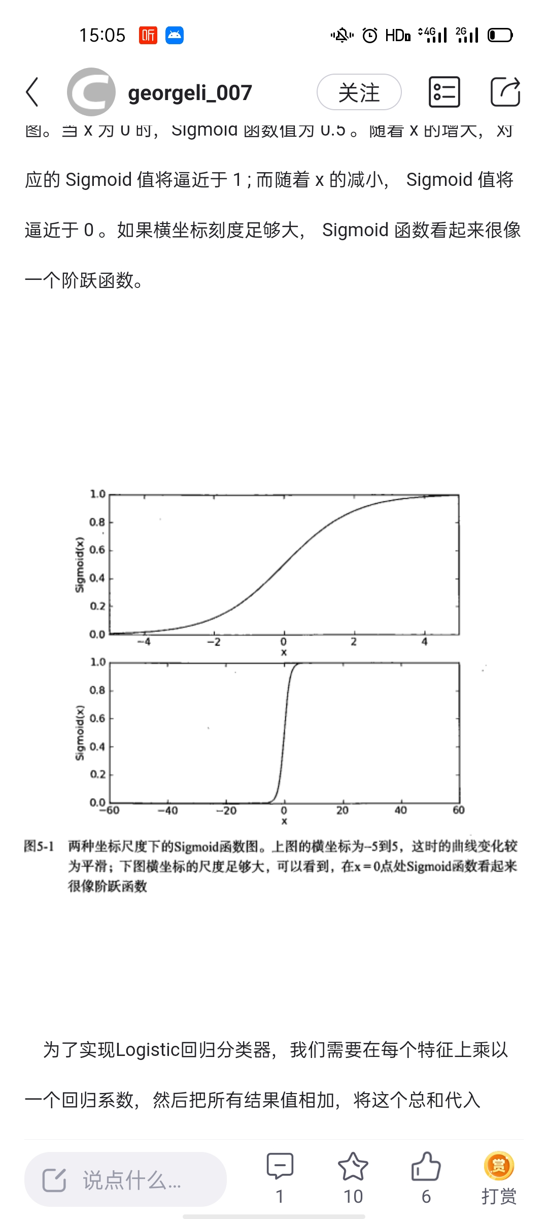
Sigmoid函数
函数表达式：

Slide 20
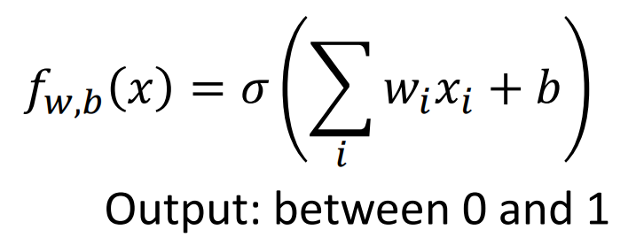
数学模型

Slide 21
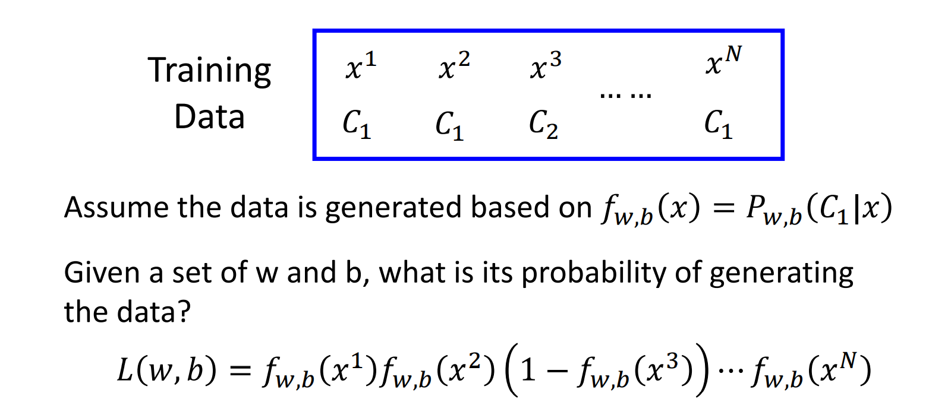
step2：损失函数

Slide 22
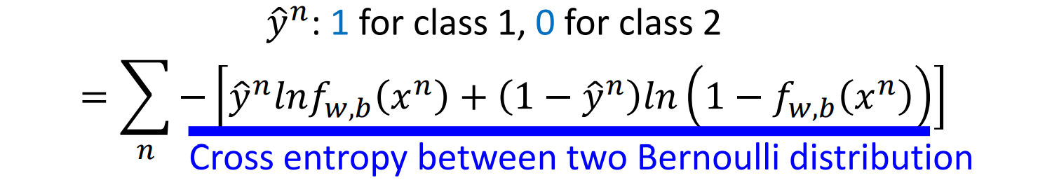
经过一系列数学推导
loss

Slide 23
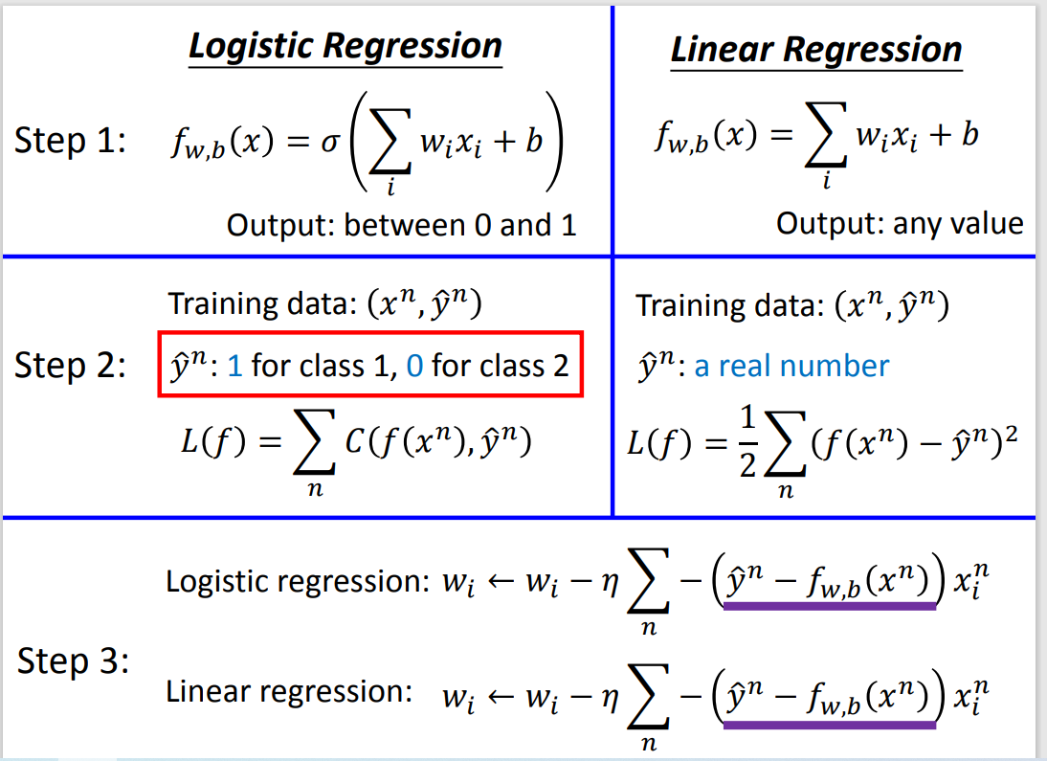

Slide 24

Minist
在机器学习入门的领域里，我们会用MNIST数据集来实验各种模型。MNIST里包含各种手写数字图片。也包含每张图片对应的标签，告诉我们这个数字几。(MNIST 数据集来自美国国家标准与技术研究所, National Institute of Standards and Technology (NIST)。 训练集 (training set) 由来自 250 个不同人手写的数字构成, 其中 50% 是高中学生, 50% 来自人口普查局 (the Census Bureau) 的工作人员。 测试集(test set) 也是同样比例的手写数字数据。

Slide 25
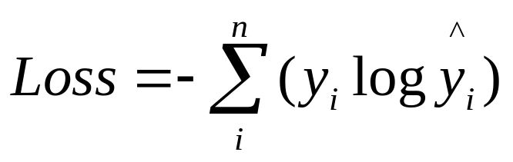
训练过程
step1：选择多层神经元构成的神经网络模型，因为数据比较复杂
step2：构建损失函数：
step3：运用梯度下降的办法寻找最好的函数

Slide 26
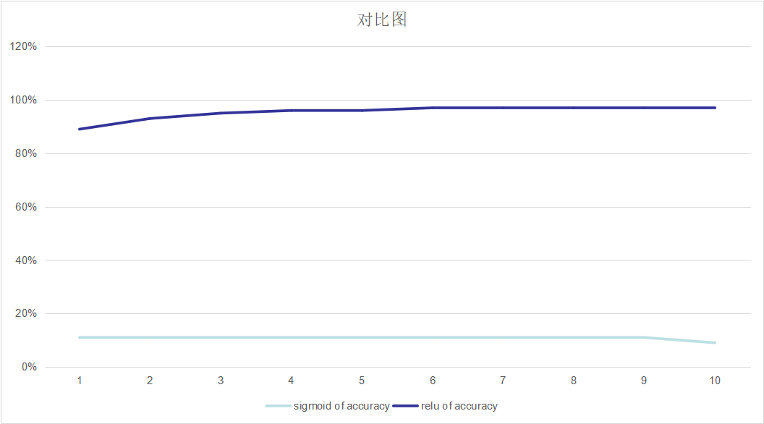
训练过程中，对激活函数的选择比较重要

